Slide 1
Rozwój koncepcji armatury niskoemisyjnej

Slide 2
Zakłady Automatyki POLNA S.A.
to polski producent zaworów regulacyjnych ze 100 letnią tradycją.
Lokalizacja: Przemyśl
Początek działalności: 1923
Branża: automatyka przemysłowa
Kluczowy biznes: zawory regulacyjne
Kapitał: polski
Zatrudnienie: ~180 osób
Najwyższa jakość i niezawodność wyrobów dla naszych Klientów.
Ukierunkowanie na badania i rozwój. 100 lat tradycji.
Pełny nadzór nad realizacją projektu.
Profesjonalna obsługa i doradztwo techniczne.

Slide 3
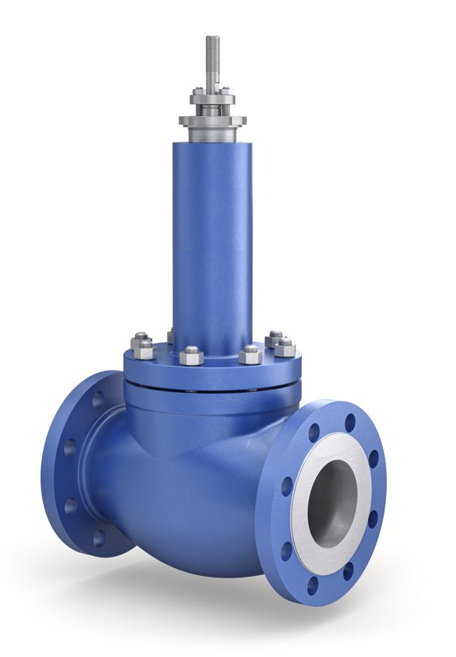
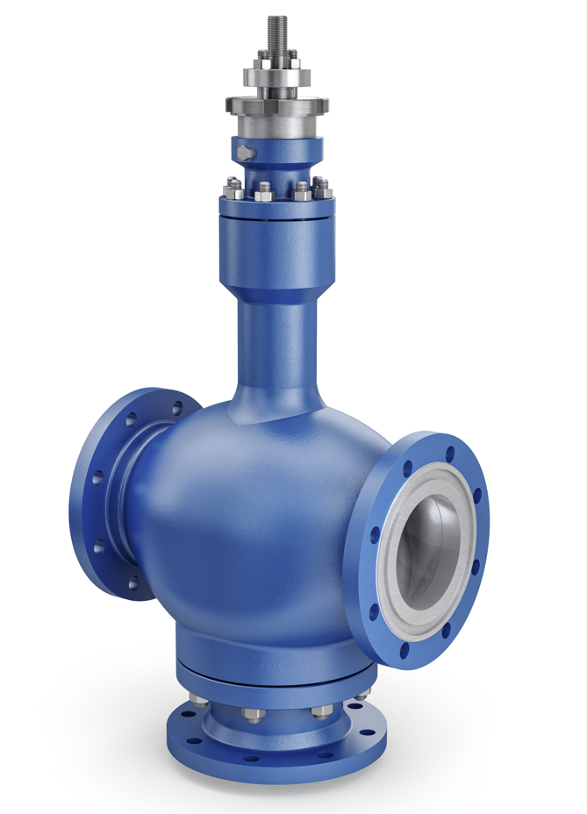
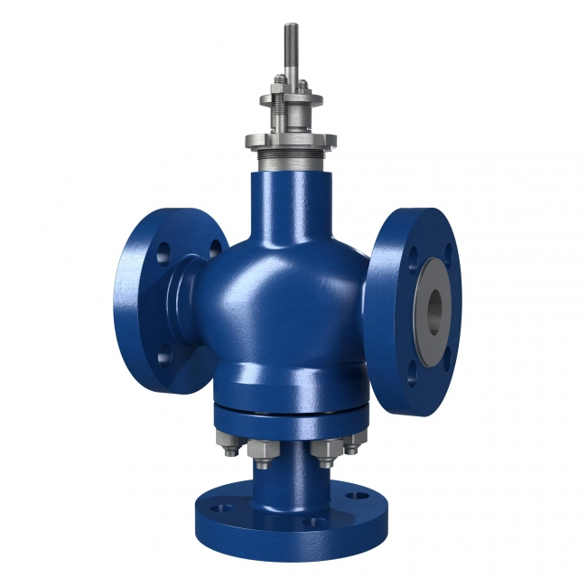
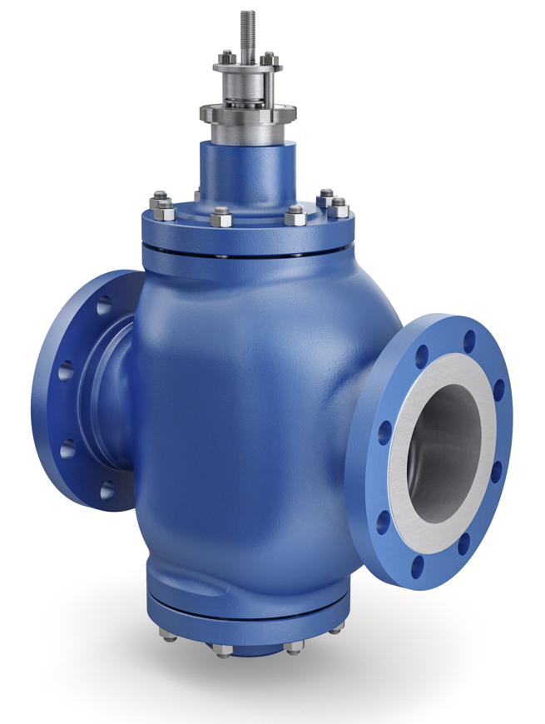
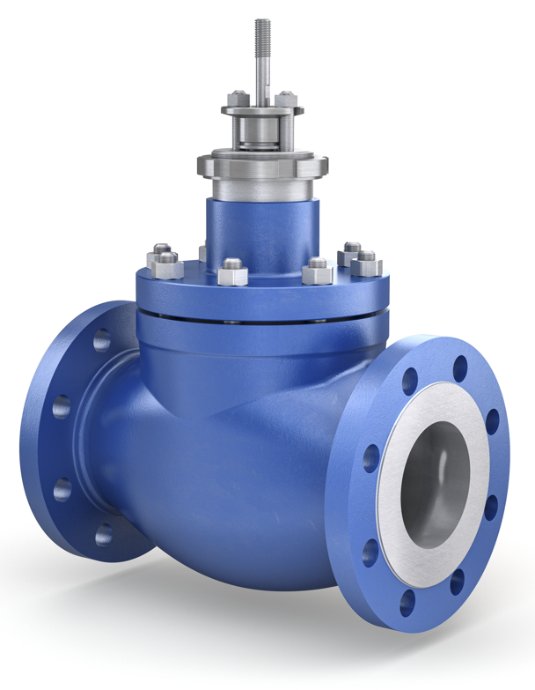
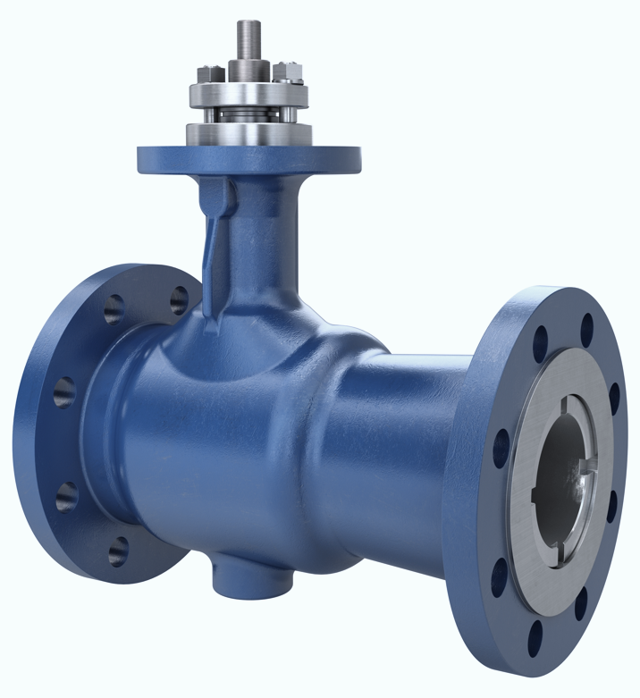
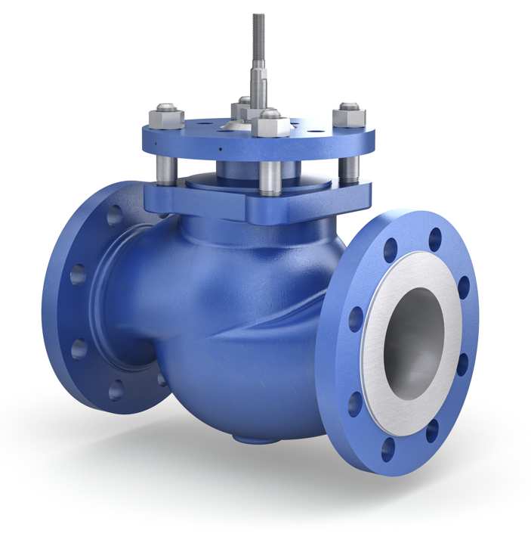
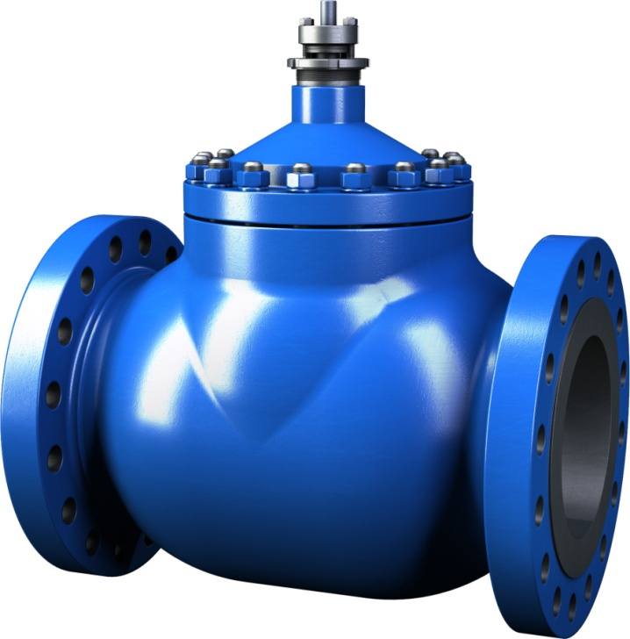
Zawory regulacyjne POLNA S.A. :
Podstawowe typy zaworów regulacyjnych
Typ Z
Typ Z1A
Typ Z1B
Typ Z3
Typ Z33
Typ Z10

Slide 4
Zawory regulacyjne POLNA S.A.
Przelotowe, jednogniazdowe
Wymiar nominalny | DN15; 20; 25; 32; 40; 50; 65; 80; 100; 125; 150; 200; 250
Ciśnienie nominale | • PN10; 16; 25; 40 • CL150; CL300
Współczynnik przepływu | 0,01 ... 800 m3/h
Charakterystyki przepływu | liniowa, stałoprocentowa, szybkootwierająca, modyfikowana
Regulacyjność | 50:1, w wykonaniu niekatalogowym 100:1
Szczelność zamknięcia | IV klasa wg PN-EN 60534-4 VI klasa wg PN-EN 60534-4 klasa od B do G wg PN-EN 12266-1
Temperatura czynnika | - 196 ... + 450°C
Materiały korpusu | żeliwo szare EN-GJL 250 żeliwo sferoidalne EN-GJS 400-18LT staliwo węglowe GP 240 GH (1.0619), G20Mn5 (1.6220), WCB staliwo kwasoodporne GX5CrNiMo 19-11-2, CF8M zastosowanie innych materiałów do uzgodnienia
Wykonania niekatalogowe | Istnieje możliwość dopasowania powyższych parametrów do Państwa indywidualnych potrzeb.
Zawór regulacyjny
typ Z

Slide 5
Zawory regulacyjne POLNA S.A.
Przelotowe, jednogniazdowe, klatkowe
Wymiar nominalny | DN15; 20; 25; 40; 50; 80; 100; 150; 200; 250; 300
Ciśnienie nominale | • PN10; 16; 25; 40; 63; 100; 160; 250; 320; 400 • możliwe wykonanie na PN630 • PN-H-74306:1985; PN-H-74307:1985. • CL150; CL300; CL600; CL900; CL1500; CL2500
Współczynnik przepływu | 0,1 ... 960 m3/h
Charakterystyki przepływu | liniowa, stałoprocentowa, szybkootwierająca, modyfikowana
Regulacyjność | 50:1, 100:1
Szczelność zamknięcia | IV klasa wg. PN-EN 60534-4 V klasa wg. PN-EN 60534-4 VI klasa wg. PN-EN 60534-4
Temperatura czynnika | - 196 ... + 650°C
Materiały korpusu | staliwo węglowe GP 240 GH (1.0619), WCB staliwo stopowe G17CrMo9-10 (1.7379), WC9 staliwo węglowe G20Mn5 (1.6220) staliwo kwasoodporne GX5CrNiMo 19-11-2 (1.4408), CF8M zastosowanie innych materiałów do uzgodnienia
Wykonania niekatalogowe | Istnieje możliwość dopasowania powyższych parametrów do Państwa indywidualnych potrzeb.
Zawór regulacyjny
typ Z1A

Slide 6
Zawory regulacyjne POLNA S.A.
Przelotowe, jednogniazdowe, klatkowe
Wymiar nominalny | DN25; 40; 50; 80; 100; 150; 200; 250; 300; 400
Ciśnienie nominale | • PN10; 16; 25; 40; 63; 100; 160; 250; 320; 400 • możliwe wykonanie na PN630 • PN-H-74306:1985; PN-H-74307:1985. • CL150; CL300; CL600; CL900; CL1500; CL2500
Współczynnik przepływu | 10 ... 2600 m3/h
Charakterystyki przepływu | liniowa, stałoprocentowa, szybkootwierająca, modyfikowana
Regulacyjność | 50:1, 100:1
Szczelność zamknięcia | IV klasa wg. PN-EN 60534-4 V klasa wg. PN-EN 60534-4 VI klasa wg. PN-EN
Temperatura czynnika | - 196 ... + 650°C
Materiały korpusu | staliwo węglowe GP 240 GH (1.0619), WCB staliwo stopowe G17CrMo9-10 (1.7379), WC9 staliwo węglowe na niskie temperatury G20Mn5 (1.6220) staliwo kwasoodporne GX5CrNiMo 19-11-2 (1.4408), CF8M zastosowanie innych materiałów do uzgodnienia
Wykonania niekatalogowe | Istnieje możliwość dopasowania powyższych parametrów do Państwa indywidualnych potrzeb.
Zawór regulacyjny
typ Z1B

Slide 7
Zawory regulacyjne POLNA S.A.
Trójdrogowe – rozdzielające, mieszające
Wymiar nominalny | DN15; 20; 25; 32; 40; 50; 65; 80; 100; 150; 200; 250
Ciśnienie nominale | • PN10; 16; 25; 40 • CL150; CL300
Współczynnik przepływu | 0,63 ... 320 m3/h
Charakterystyki przepływu | liniowa
Regulacyjność | 50:1
Szczelność zamknięcia | IV klasa wg PN-EN 60534-4 VI klasa wg PN-EN 60534-4 klasa od B do G wg PN-EN 12266-1
Temperatura czynnika | - 196 ... + 450°C
Materiały korpusu | żeliwo szare EN-GJL 250 żeliwo sferoidalne EN-GJS 400-18LT staliwo węglowe GP 240 GH (1.0619), WCB staliwo węglowe na niskie temperatury G20Mn5 (1.6220) staliwo kwasoodporne GX5CrNiMo 19-11-2 (1.4408), CF8M zastosowanie innych materiałów do uzgodnienia
Wykonania niekatalogowe | Istnieje możliwość dopasowania powyższych parametrów do Państwa indywidualnych potrzeb.
Zawór regulacyjny
trójdrogowy typu Z3

Slide 8
Zawory regulacyjne POLNA S.A.
Przelotowe z mimośrodowo osadzonym grzybem obrotowym
Wymiar nominalny | DN25; 40; 50; 80; 100; 150; 200; 250; 300; 400; 450
Ciśnienie nominale | • PN 10, 16, 25, 40, 63 • CL150; CL300
Współczynnik przepływu | 3 ... 2160 m3/h
Charakterystyki przepływu | liniowa
Regulacyjność | 50:1
Szczelność zamknięcia | IV klasa wg PN-EN 60534-4 VI klasa wg PN-EN 60534-4 klasa od B do G wg PN-EN 12266-1
Temperatura czynnika | - 40 ... + 300°C
Materiały korpusu | staliwo węglowe GP 240 GH (1.0619), WCB staliwo węglowe na niskie temperatury G20Mn5 (1.6220) staliwo kwasoodporne GX5CrNiMo 19-11-2 (1.4408), CF8M zastosowanie innych materiałów do uzgodnienia
Wykonania niekatalogowe | Istnieje możliwość dopasowania powyższych parametrów do Państwa indywidualnych potrzeb.
Zawór regulacyjny
typu Z33

Slide 9
Zawory regulacyjne POLNA S.A.
Przelotowe, dwugniazdowe
Wymiar nominalny | DN 20; 25; 32; 40; 50; 65; 80; 100; 150; 200; 250; 300
Ciśnienie nominale | • PN16; 25; 40; 63; 100; 160 • CL150; CL300; CL600
Współczynnik przepływu | 4 ... 1930 m3/h
Charakterystyki przepływu | liniowa, stałoprocentowa, szybkootwierająca
Regulacyjność | 50:1
Szczelność zamknięcia | VI klasa wg. PN-EN 60534-4 II klasa wg. PN-EN 60534-4 klasa od B do G wg PN-EN 12266-1
Temperatura czynnika | - 180 ... + 650°C
Materiały korpusu | staliwo węglowe GP 240 GH (1.0619), WCB staliwo węglowe na niskie temperatury G20Mn5 (1.6220) staliwo kwasoodporne GX5CrNiMo 19-11-2 (1.4408), CF8M zastosowanie innych materiałów do uzgodnienia
Wykonania niekatalogowe | Istnieje możliwość dopasowania powyższych parametrów do Państwa indywidualnych potrzeb.
Zawór regulacyjny
typu Z10

Slide 10
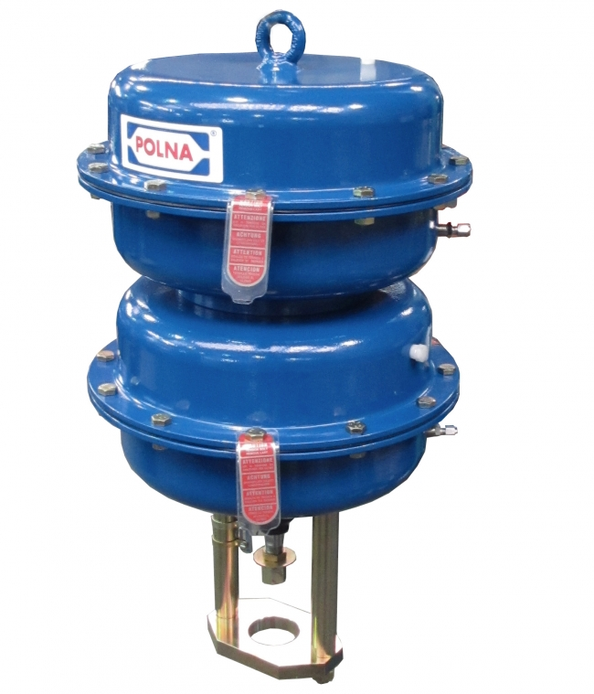
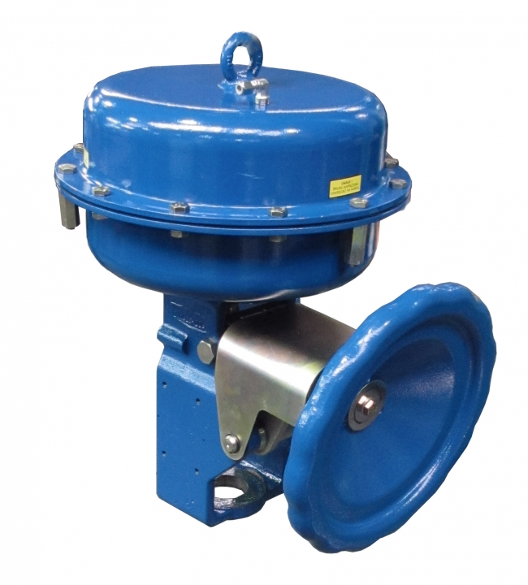
Siłowniki POLNA S.A.
Pneumatyczne, kolumnowe / jarzmowe, membranowe, wielosprężynowe
Powierzchnia membrany | 250, 400, 630, 2x630, 1000, 1500, 2x1500 cm2
Skok | 20, 38, 50, 63, 80, 100 mm
Zakresy sprężyn | 20 ...100 kPa do 180 ... 380 kPa
Temperatura pracy | - 40 ... + 80°C
Dokładność położenia | ±2,5 % zakresu skoku nominalnego
Histereza | ±2 % zakresu skoku nominalnego
Napęd ręczny | górny / boczny
Maksymalne ciśnienie | 600 kPa
Ilość cykli | min. 250 000 cykli – wykonanie standardowe, min. 1 000 000 cykli – wykonanie specjalne
Kolumnowe
P/R
Jarzmowe
P1/R1

Slide 11
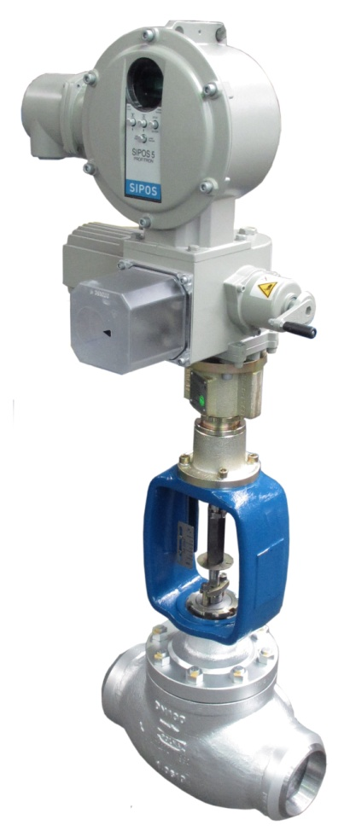
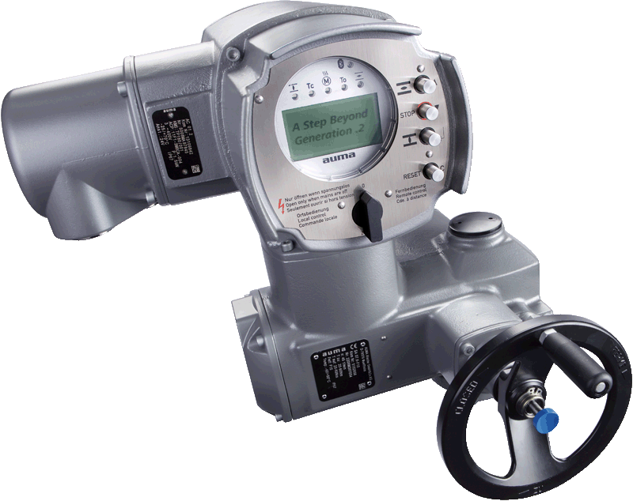
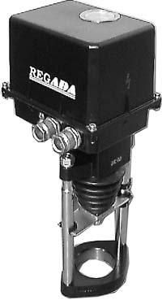
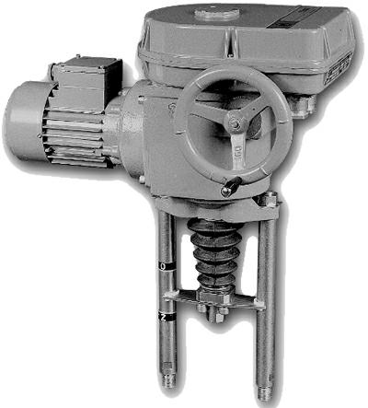
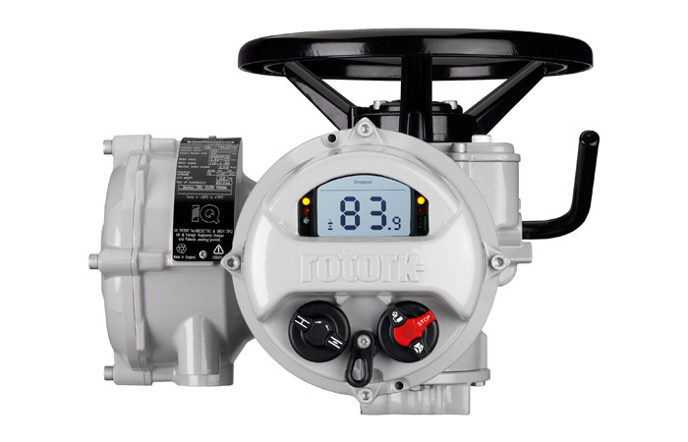
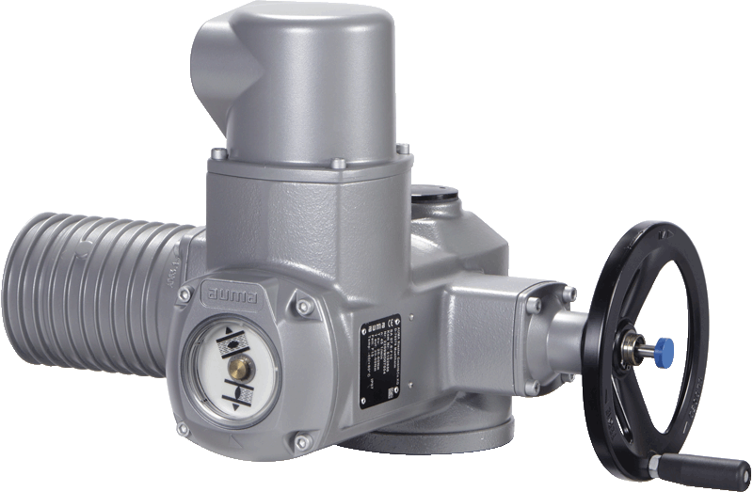
Zawory regulacyjne POLNA S.A.
Osprzęt na zaworach – siłowniki elektryczne.
Producenci:
AUMA
SIPOS
REGADA
BETTIS
ROTORK
SIEMENS
HONEYWELL
inni wg wymagań odbiorcy

Slide 12
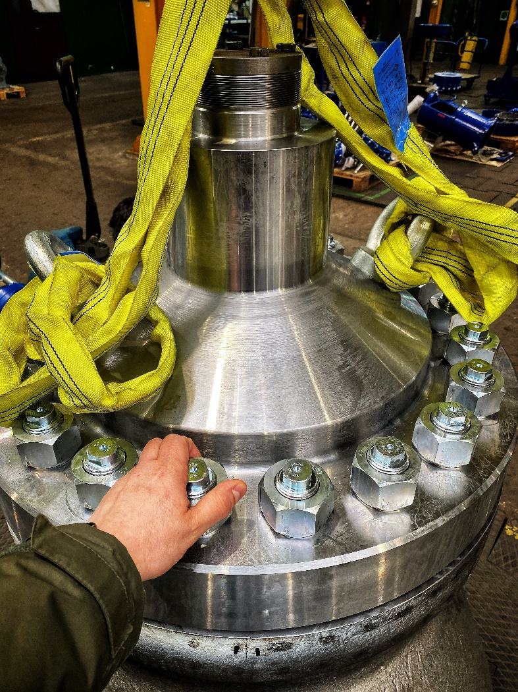
Certyfikaty/Świadectwa/Badania:
Certyfikat ISO 15848-1 dla zaworów niskoemisyjnych
Certyfikat SIL
Zgodność z Dyrektywą Urządzeń Ciśnieniowych (PED) Moduł H.
ATEX
FireSafe
ANSI (kołnierze wg ANSI PN-EN1759, materiały)
Próby odbiorowe API
Świadectwo NACE MR0175
Badania udarności.
Certyfikat materiałowy 3.1 i 3.2
Malowanie zaworów i siłowników wg specjalistycznych wymagań (np. C4, C5-I, C5-M
trwałość H) - zgodnie z normą ISO 12944.
Kwalifikowane technologie spawania WPQR, WPS.
Badania RTG, RT, VS.
Badania przepływów oparte o numeryczne analizy CFD.
Materiały z certyfikatem HIC (Hydrogen Induced Cracking)

Slide 13
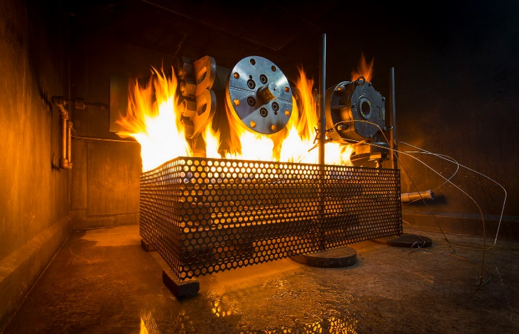
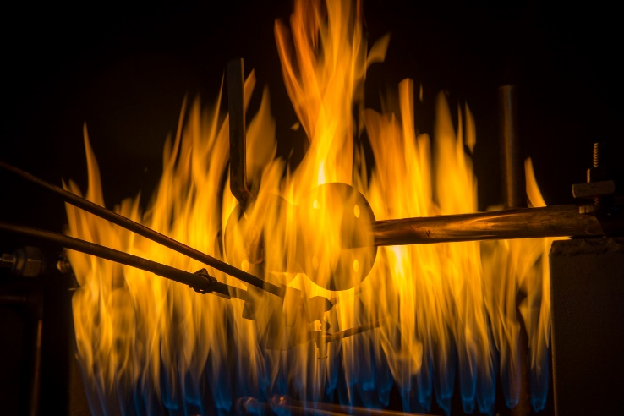
Najnowsze projekty rozwojowe:
Rozszerzenie certyfikatu Firesafe dla zaworów >DN200 do CL600

Slide 14
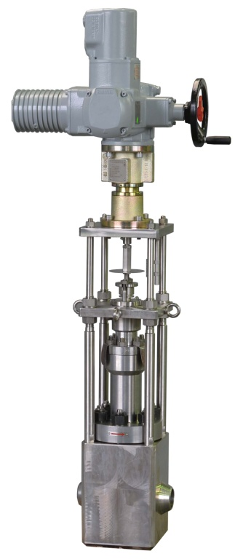
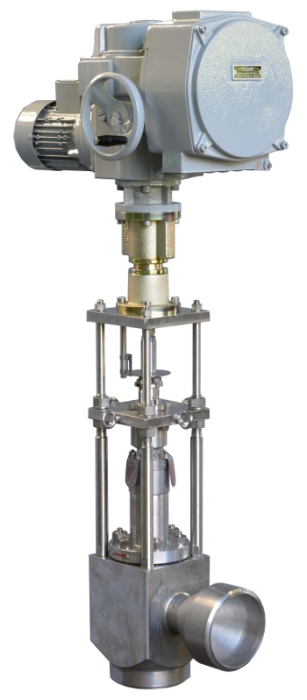
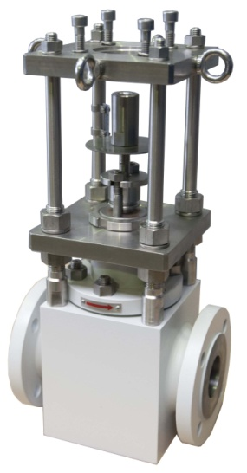
Projekty atomowe.
Realizacje i dostawy do elektrowni atomowych.
Elektrownia Jądrowa Mochovce – Słowacja
Zawory regulacyjne spełniały wymagania układów projektowanych w technologii VVER 440 / V-213 opartych na wytycznych Słowackiego Urzędu Dozoru jądrowego (ÚJD SR).

Slide 15
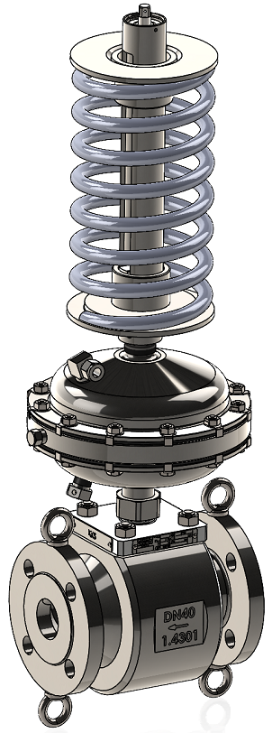
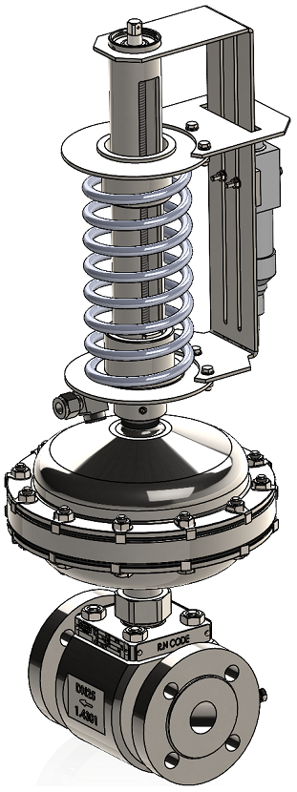
Projekty atomowe.
Realizacje i dostawy do elektrowni atomowych.
Elektrownia Jądrowa Hinkley Point C – Wielka Brytania
ZAKRES DOSTAWY: 16 SZTUK REGULATORÓW.
Zastosowanie:
Utrzymanie stałej różnicy ciśnień pomiędzy zasilaniem uszczelnienia a ciśnieniem wodoru w zbiorniku
Awaryjny układ zabezpieczający przed wyciekiem wodoru z generatora przez uszczelnienia.
Zabezpieczenie systemu przed zalaniem generatora olejem.
Sterowanie poziomem oleju w kolumnach olejowych przed pompami.

Slide 16
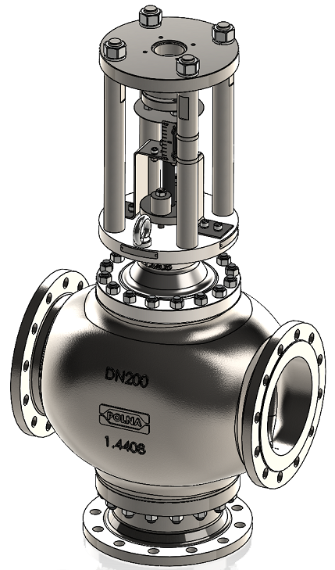
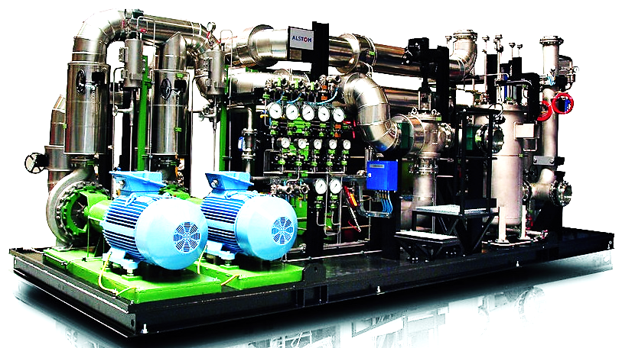
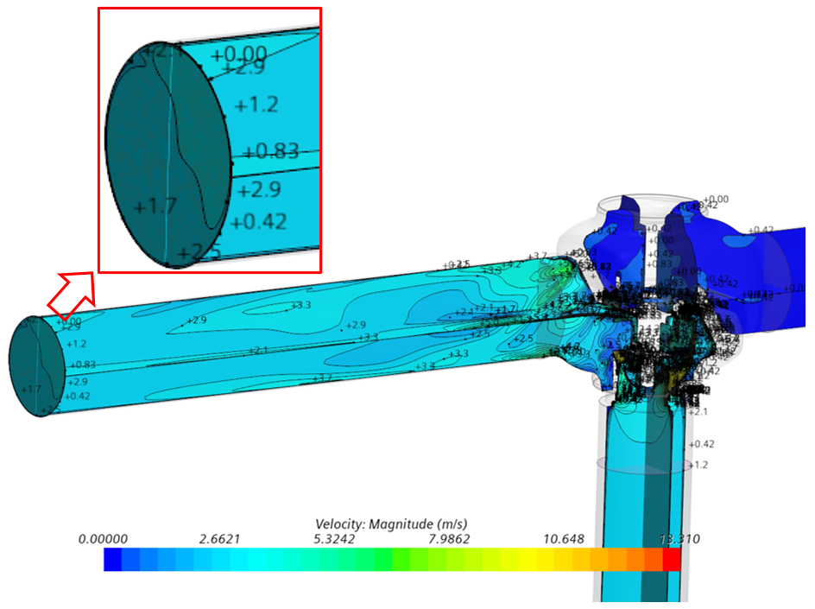
Projekty atomowe.
Realizacje i dostawy do elektrowni atomowych.
Elektrownia Jądrowa Hinkley Point C – Wielka Brytania
ZAWÓR REGULACYJNY TRÓJDROGOWY DN200 PN16
Układ chłodzenie stojana generatora.

Slide 17
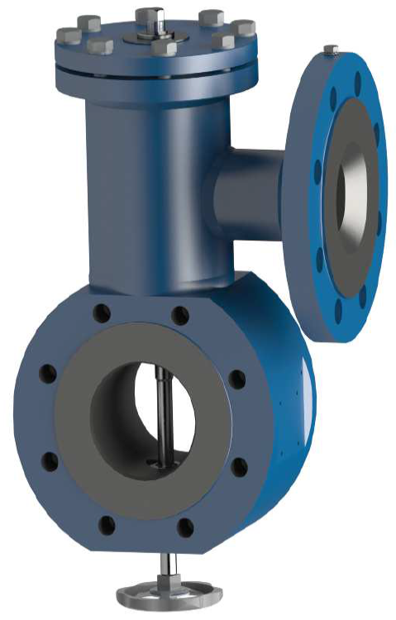
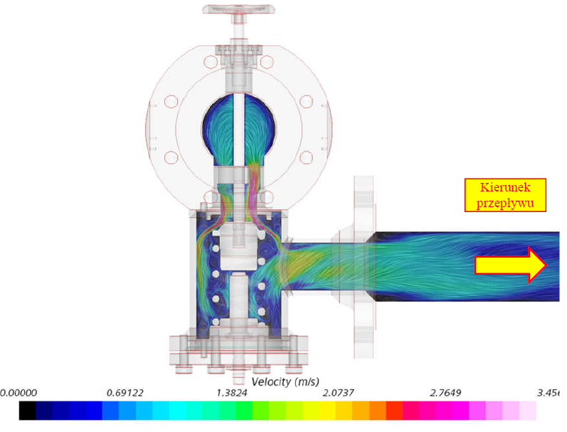
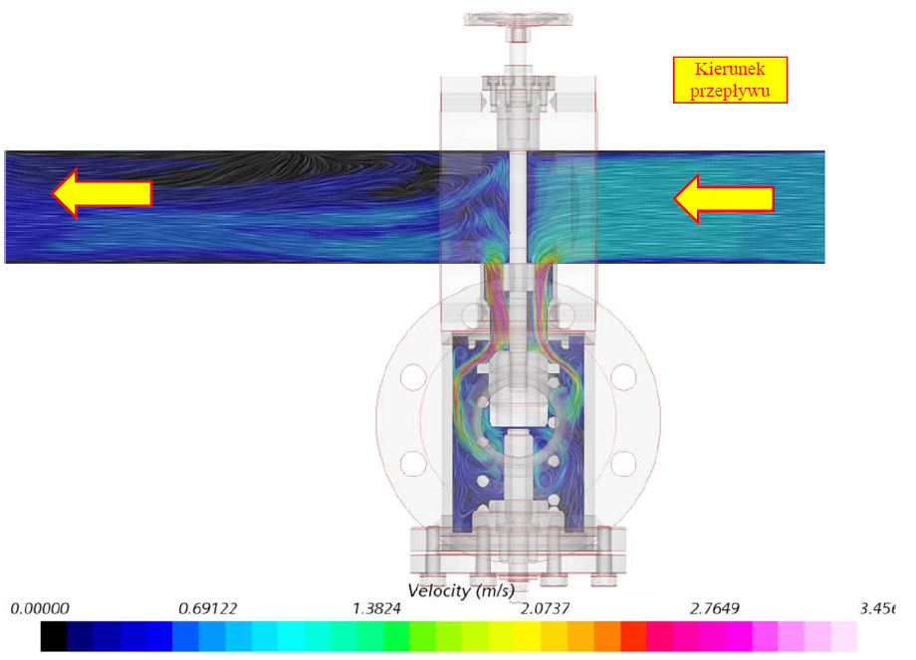
Projekty atomowe.
Realizacje i dostawy do elektrowni atomowych.
Elektrownia Jądrowa Akkuyu – Turcja (Büyükeceli)
TRÓJDROGOWY ZAWÓR NADMIAROWO/OBEJŚCIOWY TYP ZBP
Układ uszczelnienia olejowego łożysk generatora.

Slide 18
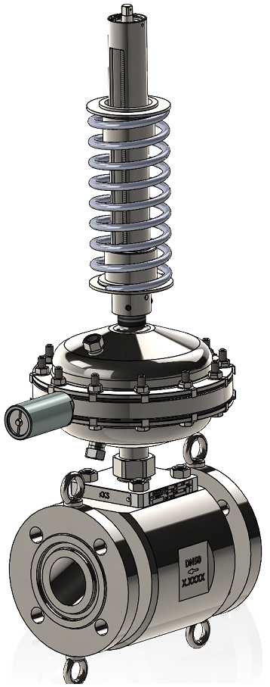
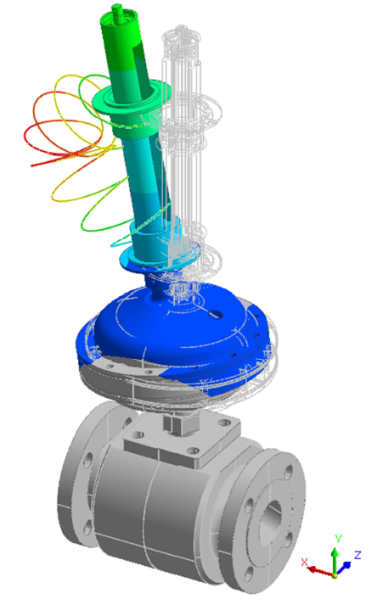
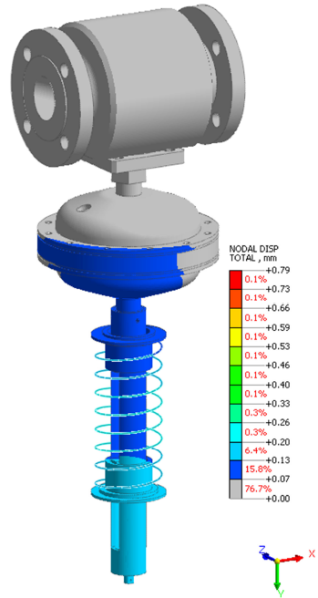
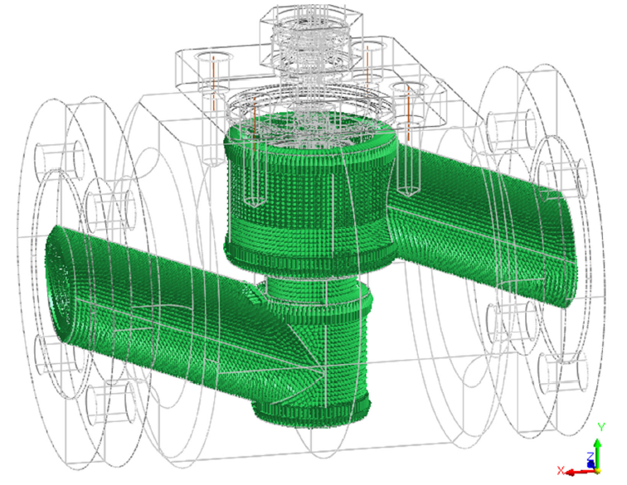
Projekty atomowe.
Realizacje i dostawy do elektrowni atomowych.
Elektrownia Jądrowa Akkuyu – Turcja (Büyükeceli)
Regulatory bezpośredniego działania ZSN5
Układ uszczelnienia olejowego łożysk generatora.

Slide 19
Rozwój koncepcji niskoemisyjnej

Slide 20
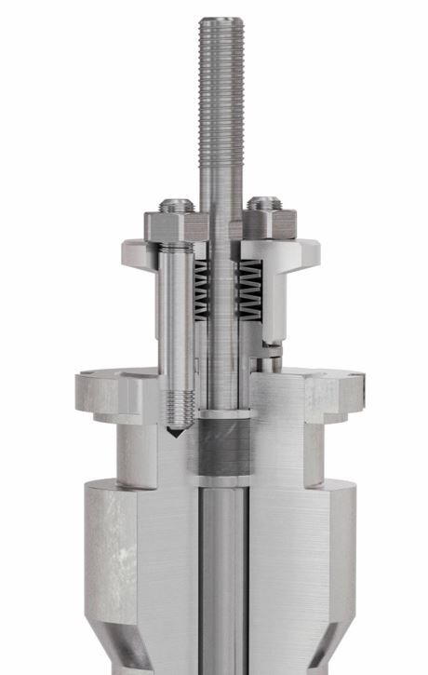
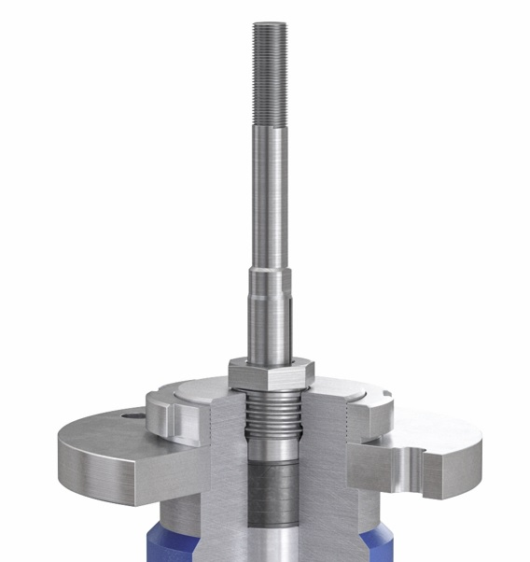
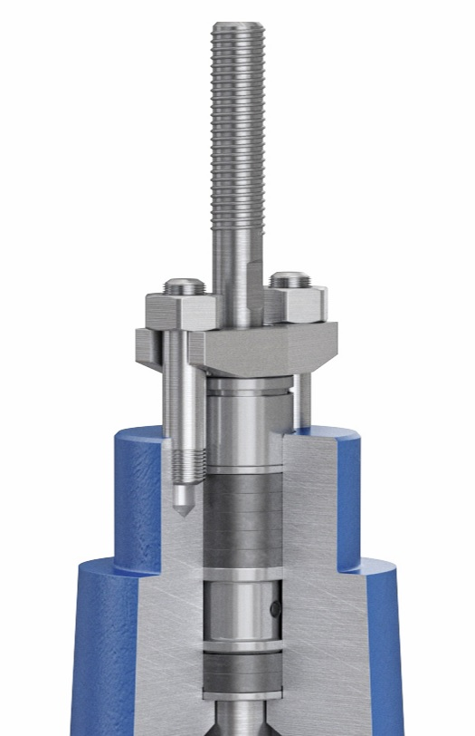
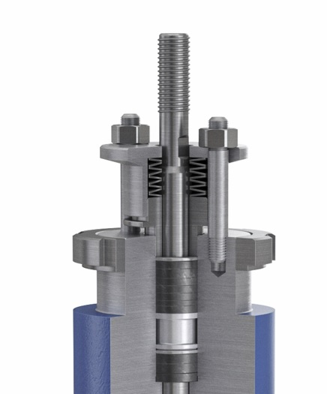
Rozwój koncepcji niskoemisyjnej
Zmiany wymogów na przestrzeni lat:
Etap III: docisk sprężynowy ISO15848-1
Etap I: docisk śrubowy
Etap II: docisk sprężynowy TA-Luft

Slide 21
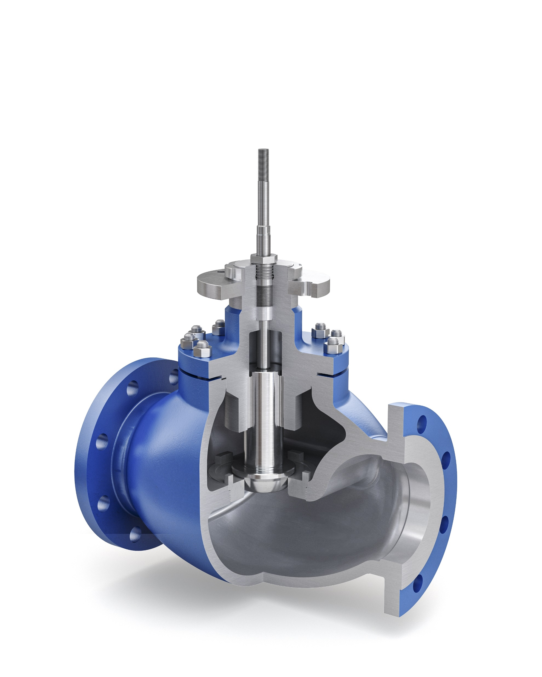
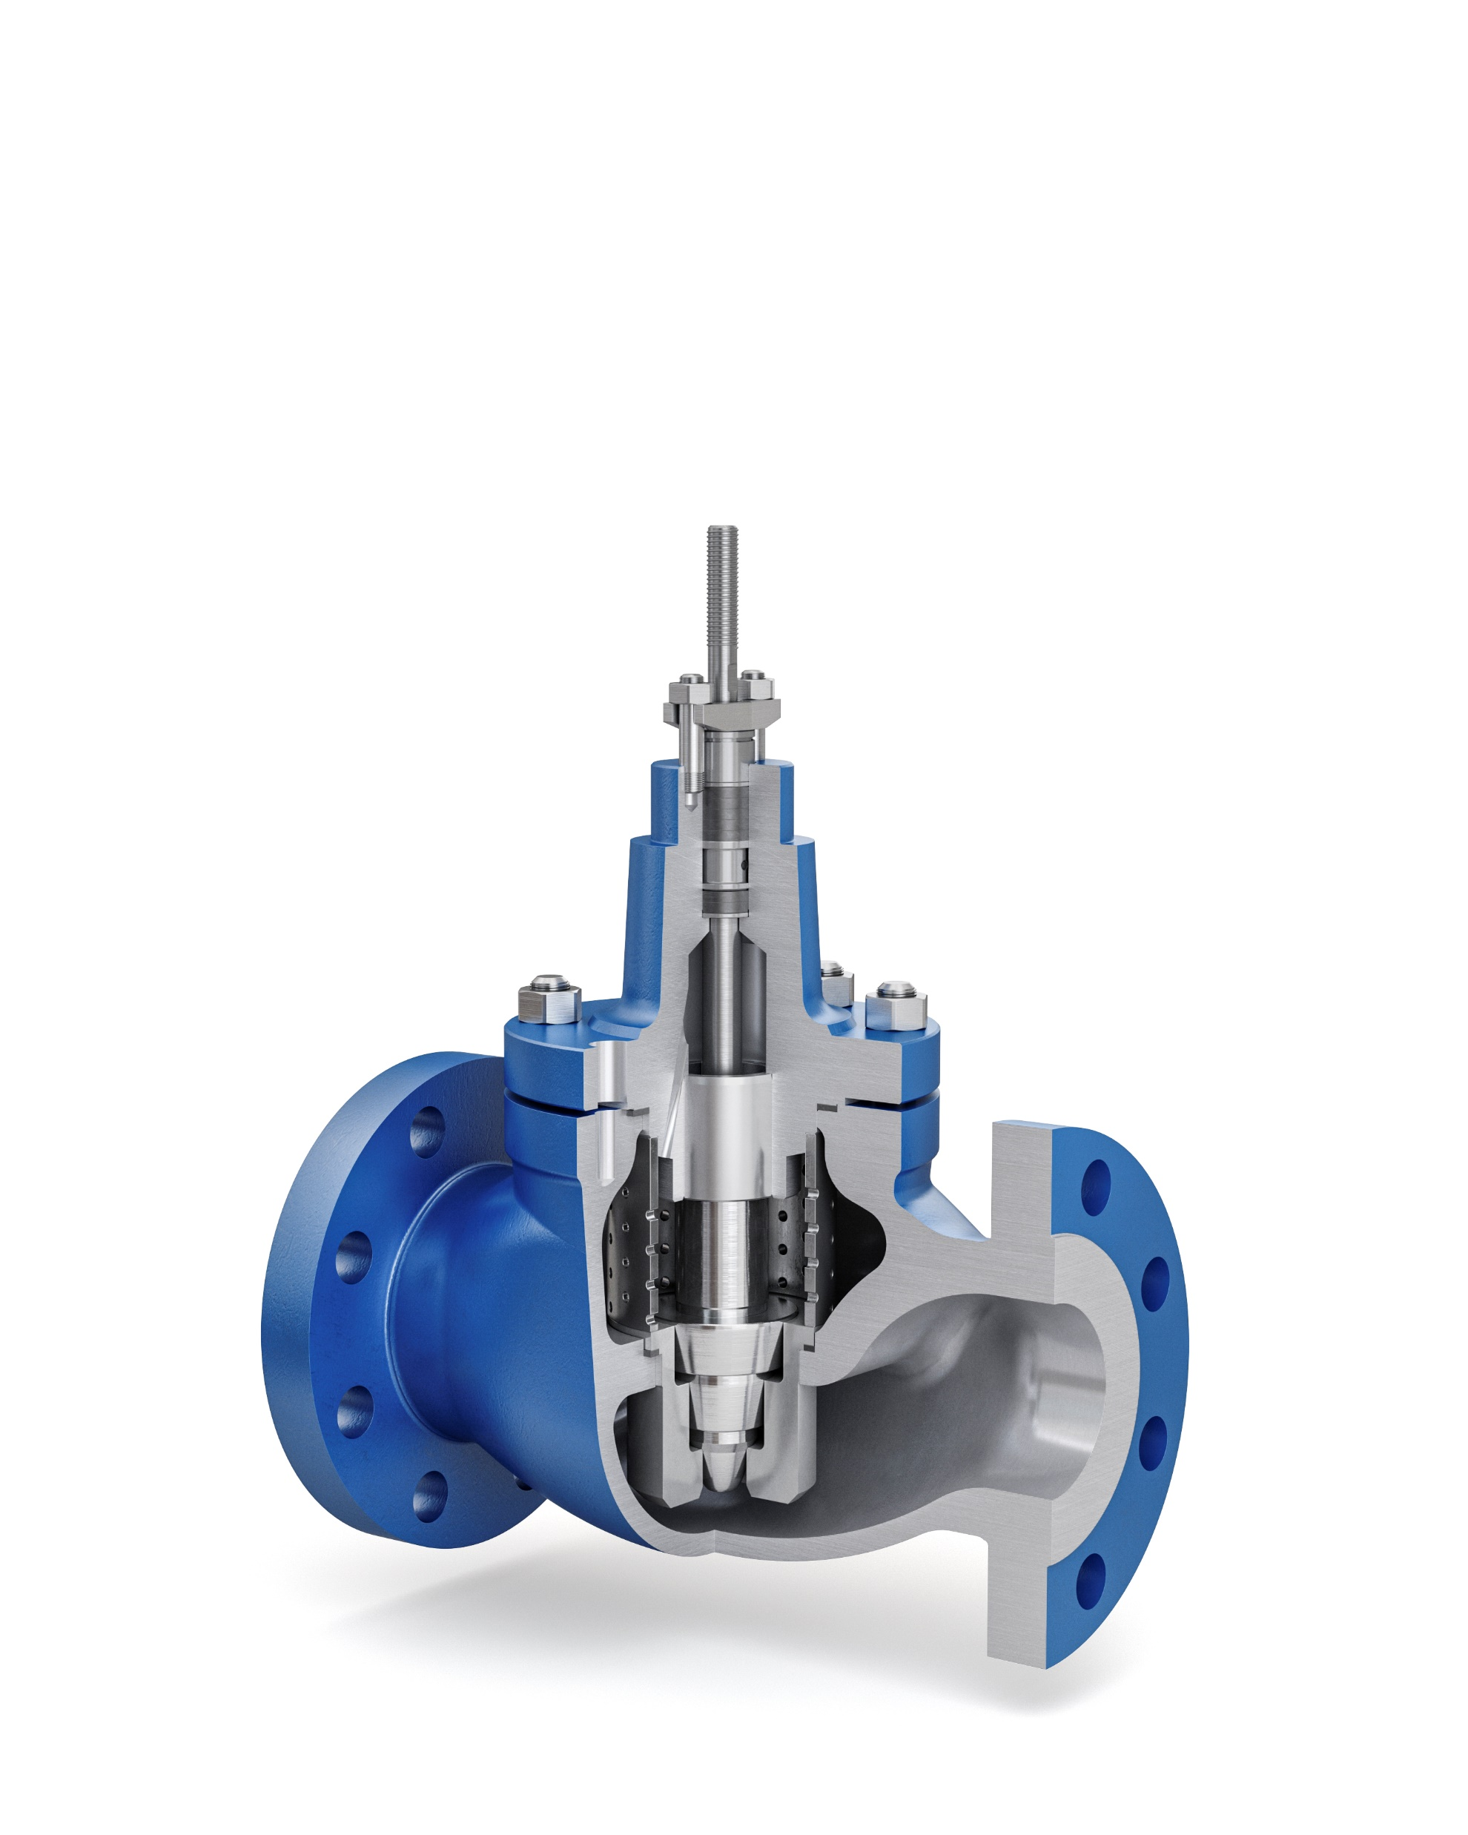
Rozwój koncepcji niskoemisyjnej
Zmiany wymogów na przestrzeni lat:
Docisk śrubowy: pakunki dociskane dławikiem śrubowym
Wymagania:
Uzyskanie odpowiedniej szczelności w próbie ciśnieniowej (spadek ciśnienia w czasie)

Slide 22
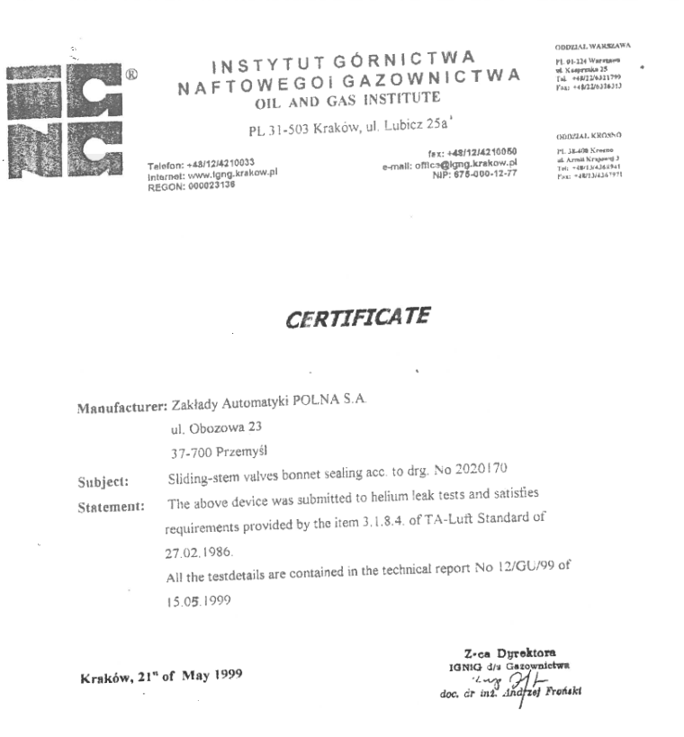
Rozwój koncepcji niskoemisyjnej
Zmiany wymogów na przestrzeni lat:
Docisk śrubowy z zestawem sprężyn talerzowych: zużycie pakunków jest kompensowane przez nacisk od sprężyn
Wymagania:
Użyte pakunki zgodne z TA-Luft
Uzyskanie odpowiedniej szczelności w próbie ciśnieniowej (spadek ciśnienia w czasie)

Slide 23
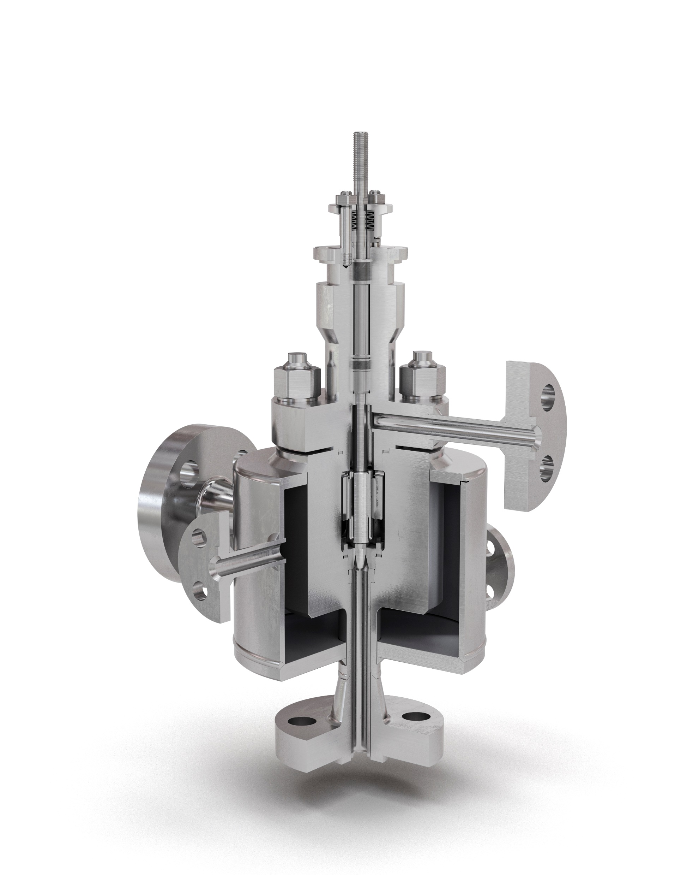
Rozwój koncepcji niskoemisyjnej
Zmiany wymogów na przestrzeni lat:
ISO15848-1
Docisk śrubowy z zestawem sprężyn talerzowych: zużycie pakunków jest kompensowane przez nacisk od sprężyn
Wymagania:
Użyte pakunki zgodne z certyfikatem ISO15848-1
Uzyskanie odpowiedniej szczelności w próbie ciśnieniowej (spadek ciśnienia w czasie)
Uzyskanie odpowiedniej szczelności w próbie helowej przy użyciu sniffera wg ISO15848-2

Slide 24
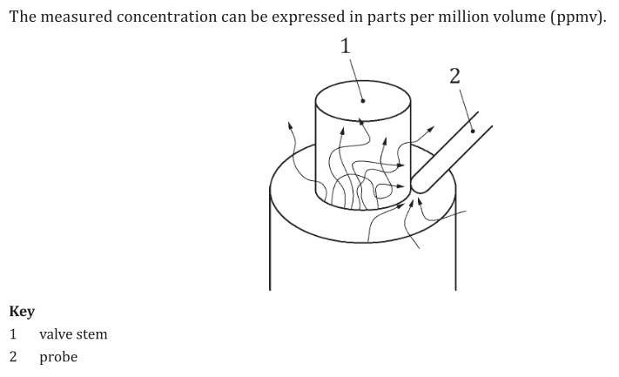
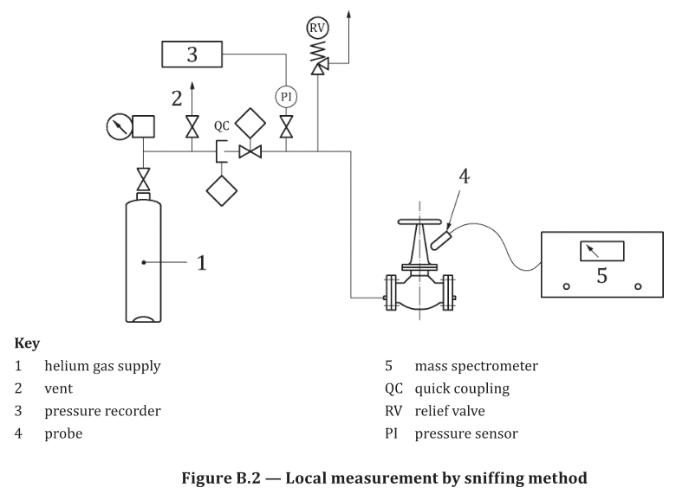
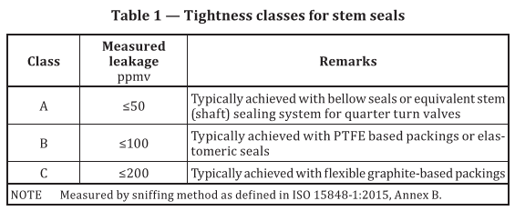
Wymogi dotyczące emisji
Procedura odbioru zaworów produkcyjnych wg ISO15848-2:

Slide 25
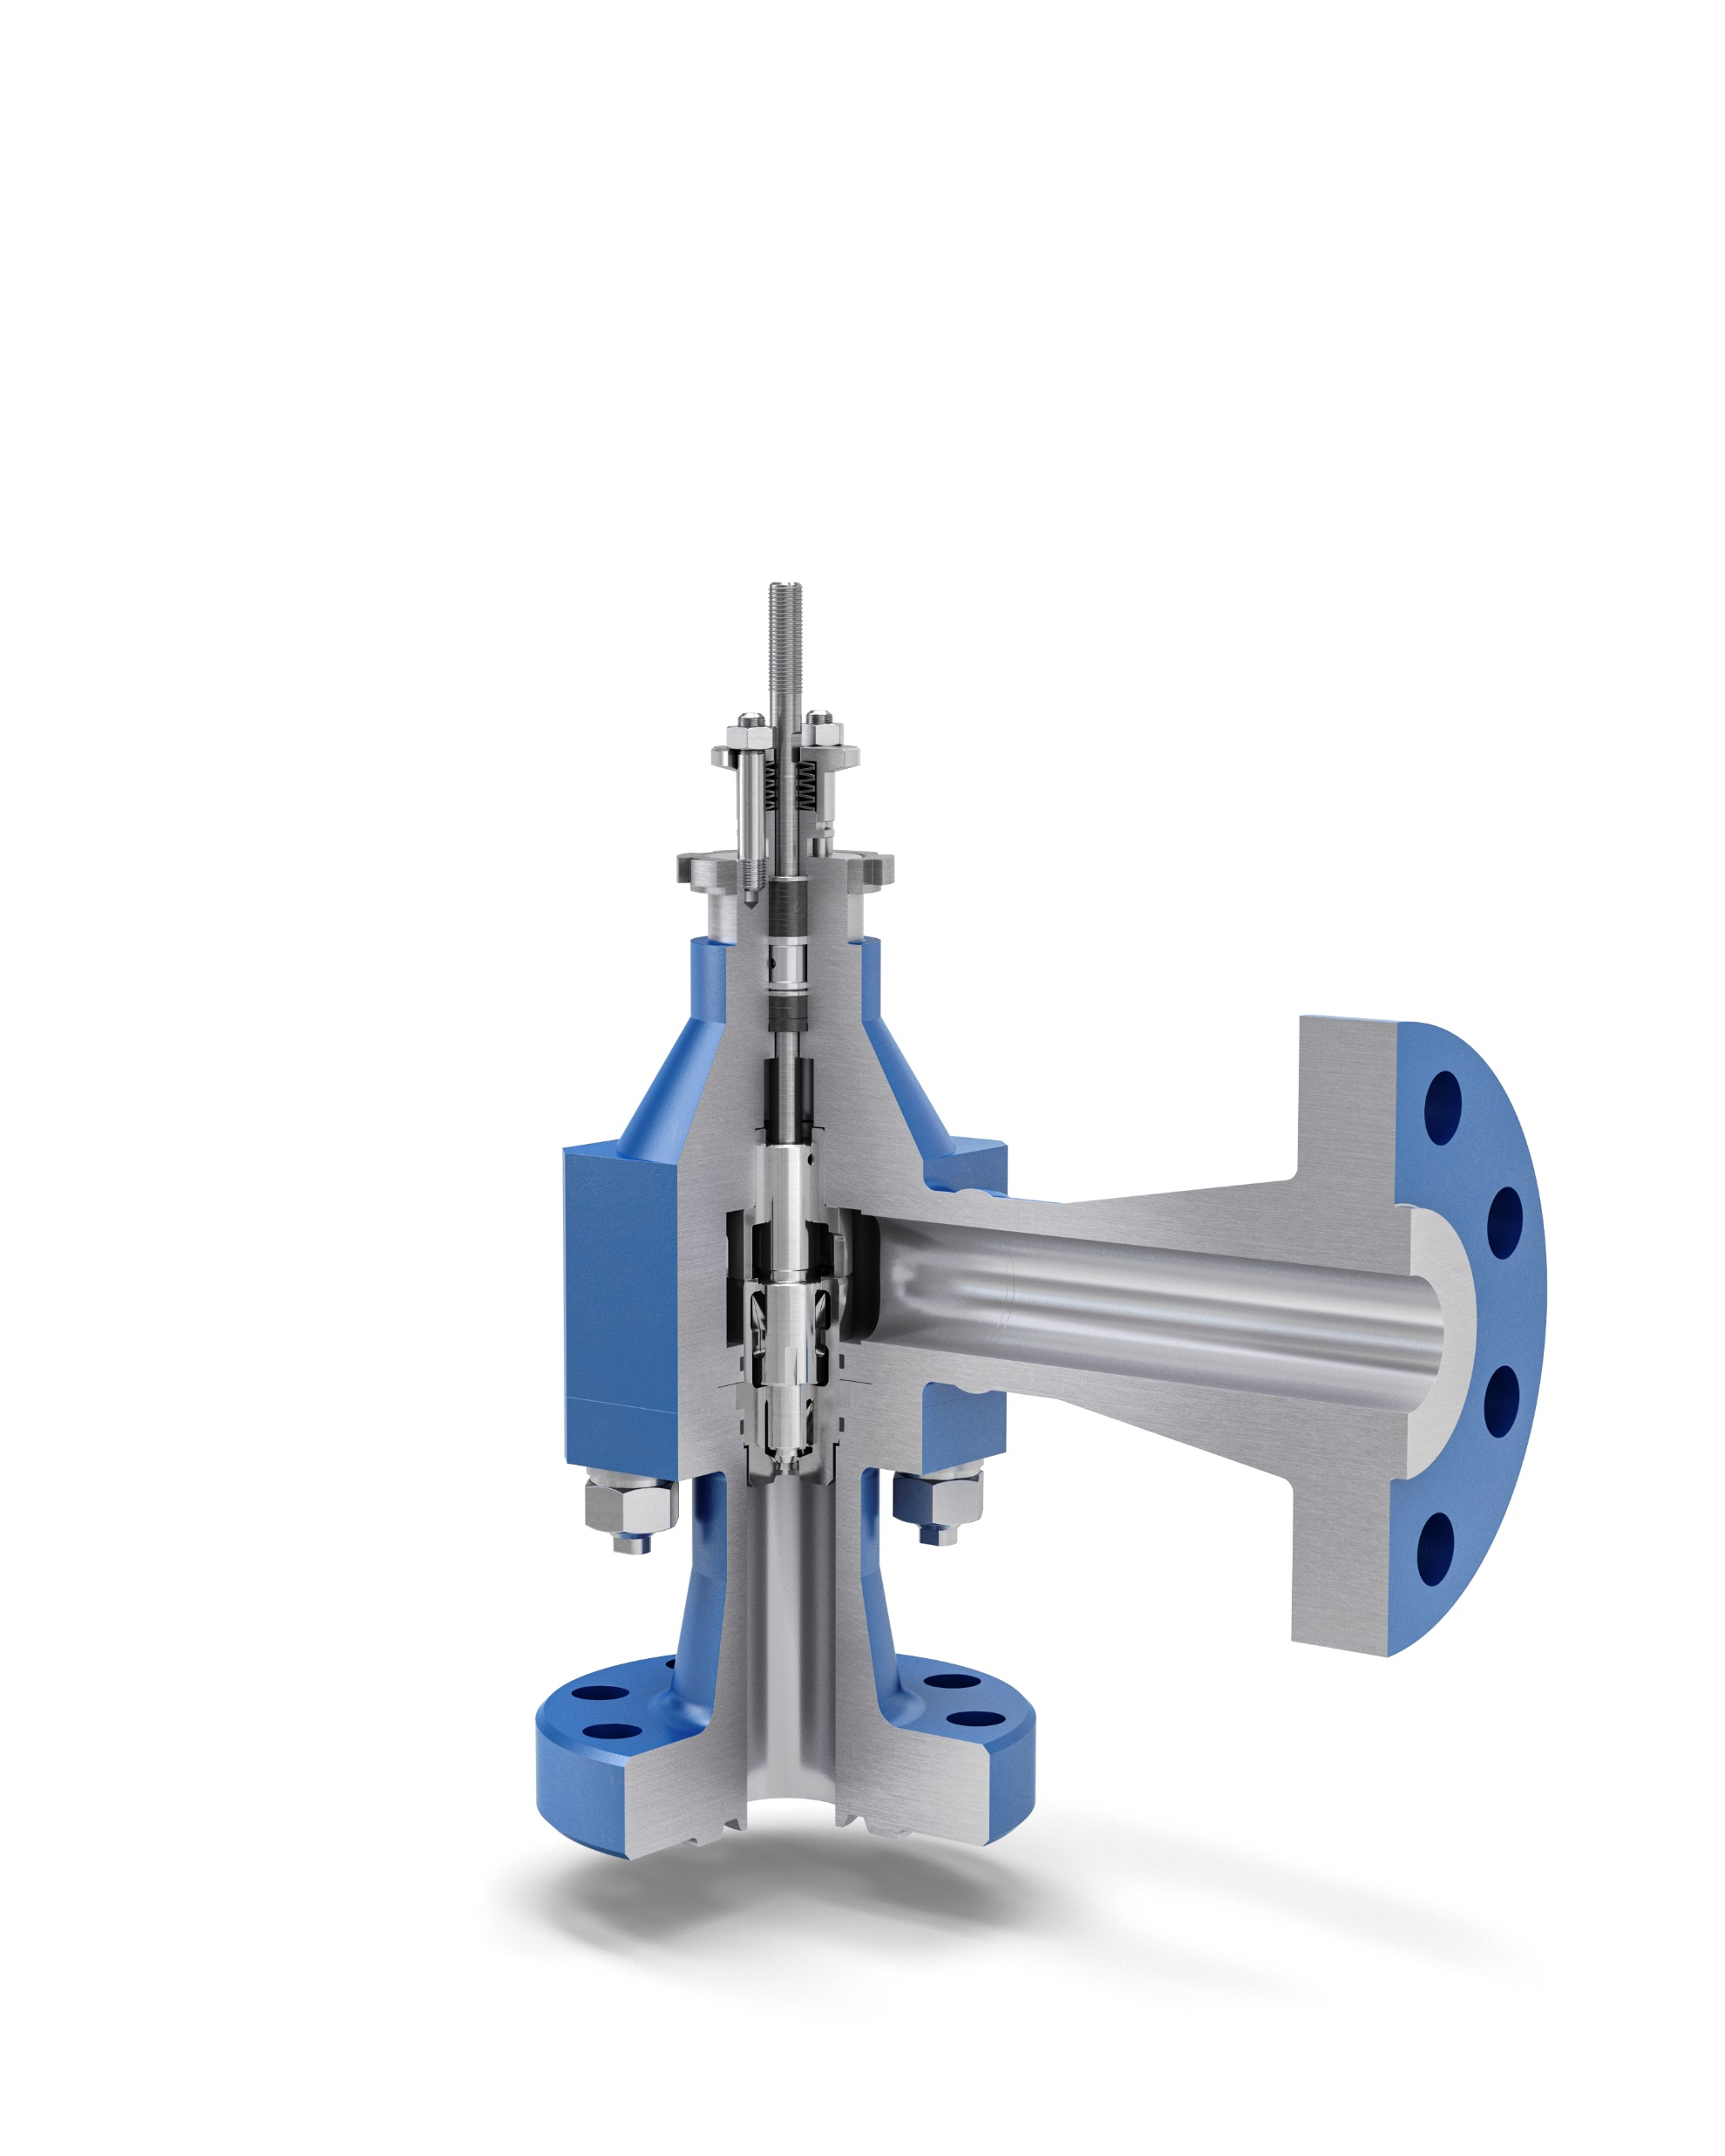
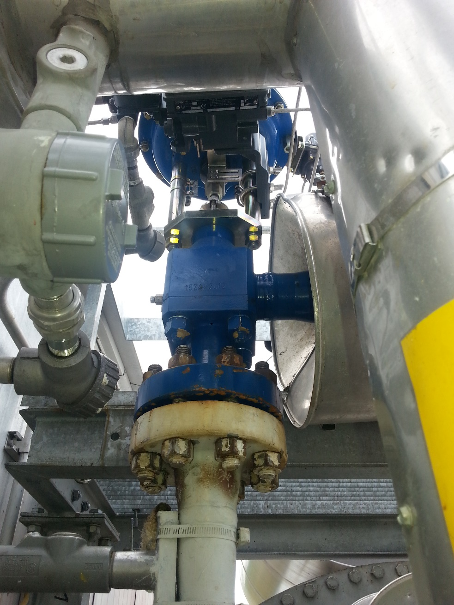
Wymagania stawiane armaturze regulacyjnej
Przemysł petrochemiczny i gazowniczy (oil&gas)
Wymagania:
- wysoka szczelność armatury - (klasa B)
- uszczelnienie z dociskiem sprężynowym
- PTFE / grafit
-46°C ÷ +200°C
10÷420 bar
PN10-CL2500

Slide 26
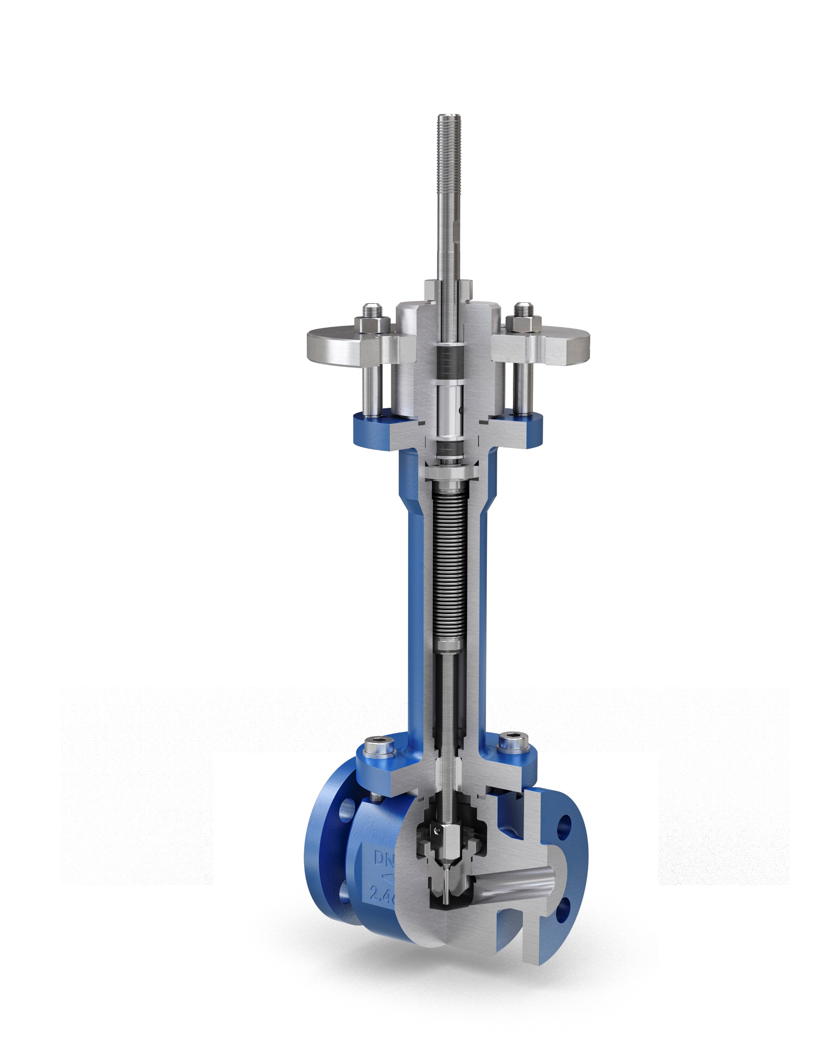
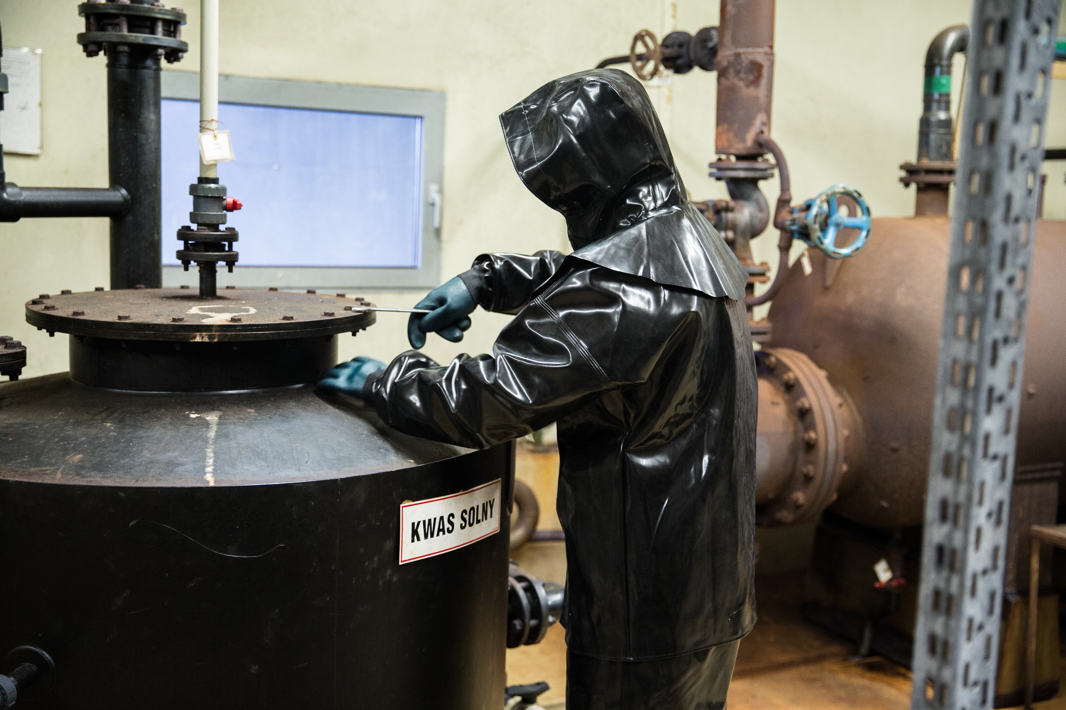
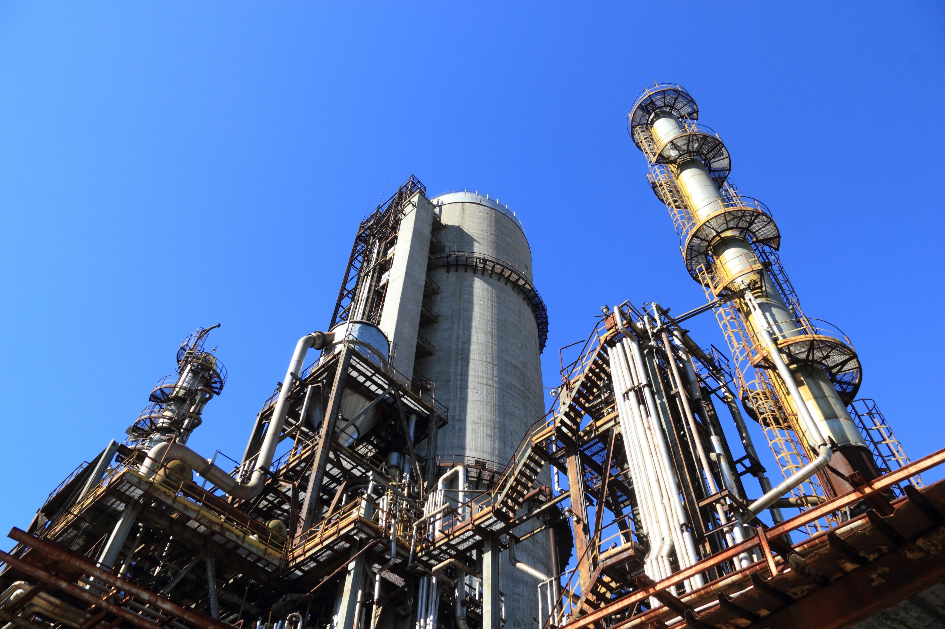
Wymagania stawiane armaturze regulacyjnej
Branża chemiczna (chemical)
Wymagania:
- bardzo wysoka szczelność armatury (klasa A)
- odporność na media żrące i toksyczne
- uszczelnienia oparte o mieszek oraz PTFE
-29°C ÷ +200°C
10÷50 bar
PN10-CL300

Slide 27
Wymagania stawiane armaturze regulacyjnej
Branża energetyczna (power generation)
Wymagania:
- wysoka szczelność armatury
- uszczelnienie z dociskiem sprężynowym
- grafit
RT ÷ +400°C
10÷420 bar
PN10-CL2500

Slide 28
Certyfikacja zaworów zgodnie z ISO15848-1
Planowany zakres certyfikacji:
RT ÷ +400°C
Etap I: 110 bar (Garlock)
Etap II: 160 bar (SpeTech)

Slide 29
Certyfikacja zaworów zgodnie z ISO15848-1
Uzyskane certyfikaty:
Etap I
ISO FE CH-CC2-SSA2-t400°C-(110/110)-ISO15848-1
Garlock 1303 FEP – typ uszczelnienia
CC2 - 60 tyś. cykli zaworu
CH- klasa szczelności
SSA2 – dwukrotne dokręcenie śrub dławika
RT°C ÷ +400°C
10÷110 bar
PN10-CL600
Typ Z1A

Slide 30
Certyfikacja zaworów zgodnie z ISO15848-1
Uzyskane certyfikaty:
Etap II
ISO FE CH-CC3-SSA0-t400°C-(160/160)-ISO15848-1
SPETECH SPETOPAK WGR-TA 8535R- typ uszczelnienia
CC3 - 100 tyś. cykli zaworu
CH- klasa szczelności
SSA0 – śrub dławika nie były dokręcane
RT°C ÷ +400°C
10÷160 bar
PN10-CL900
Typ Z1A

Slide 31
Certyfikacja zaworów zgodnie z ISO15848-1
Planowany zakres certyfikacji:
Typ Z
Typ Z1A
Typ Z1B
Typ Z3
-29°C ÷ +200°C
10÷50 bar
PN10-CL300
-46°C ÷ +400°C
10÷420 bar
PN10-CL2500
-29°C ÷ +200°C
10÷50 bar
PN10-CL300

Slide 32
Dziękujemy za uwagę.
Zakłady Automatyki POLNA S.A.

